Slide 1
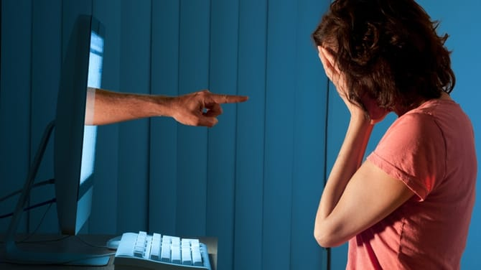
Kyberšikanovanie
(kybernetická šikana, kyberšikana, počítačová šikana)

Slide 2
ČO JE TO ?
Je to druh šikany, špecifický tým, že je realizovaný prostredníctvom informačných a komunikačných technológií. Hlavne prostredníctvom internetu a mobilného telefónu.
je to zneužitie IKT
Najčastejšie ide o
  zasielanie obťažujúcich, urážajúcích či útočných mailov a SMS,
  vytváranie dehonestujúcich stránok a blogov,
  zverejňovanie fotografii a videí s cieľom poškodenia inej osobe.
        sk.wikipedia.org
        www.e-bezpeci.cz

Slide 3
Ako sa kyberšikanovanie líši od klasického šikanovania:
Nemá časové a priestorové obmedzenie
Rýchlo sa rozšíri k veľkému publiku
Páchatelia môžu zostať v anonymite
Kyberšikanovanie ľahšie prekoná rozdiely
  (vekové, hmotnostné, krásy, pohlavia...
Používa psychické prostriedky ubližovania a manipulácie

Slide 4
Výskum júl 2017, zdroj www.mojandroid.sk
Britská organizácia Ditch The Label robila prieskum na vzorke až 10 020 ľudí vo veku 12-20 rokov.
Podľa organizácie, ktorá bojuje proti kyberšikane, je na prvom mieste pri tomto druhu šikanovania Instagram
  voľne dostupná aplikácia pre platformu iOS a Android, ktorá svojim používateľom umožňuje zdieľanie fotografií.
V tesnom závese nasleduje šikana na Facebooku.

Slide 5
Zaujímavosti z výsledkov prieskumu:
50% opýtaných tvrdí, že bolo kyberšikanovaných
každý desiaty z opýtaných hlási kyberšikanu za posledný týždeň
50% z opýtaných je šikanovaných za svoj vzhľad
24% šikanovaných vraví, že svoje súkromné informácie zdieľajú verejne
12% z opýtaných sa priznalo, že šikanovali niekoho na internete

Slide 6
Zaujímavosti z výsledkov prieskumu
Tejto pomerne rozšírenej hrozby sa obávajú viac deti ako rodičia.
v prieskume ju označilo za neškodnú až 21% rodičov, pričom u detských respondentov to bolo len 13%
Asi polovica tínedžerov sa obáva rovnako šikany na internete, ako aj šikany v reálnom živote.

Slide 7
Výskum na Slovensku 2010
Výskumný ústav detskej psychológie
a patopsychológie v Bratislave
http://www.lse.ac.uk/media@lse/research/EUKidsOnline/ParticipatingCountries/PDFs/SK%20DOSPIEVAJCIVO.pdf
Prieskum pre 303 dospievajúcich žiakov.
Najčastejšie sa mladí ľudia (49,8 %) stretávajú na internete s nadávaním a vysmievaním,
na druhom mieste s ohováraním alebo šírením nepravdivých informácií (42,6 %),
kyberšikanovanie uvádza 5,9 % účastníkov výskumu.

Slide 8
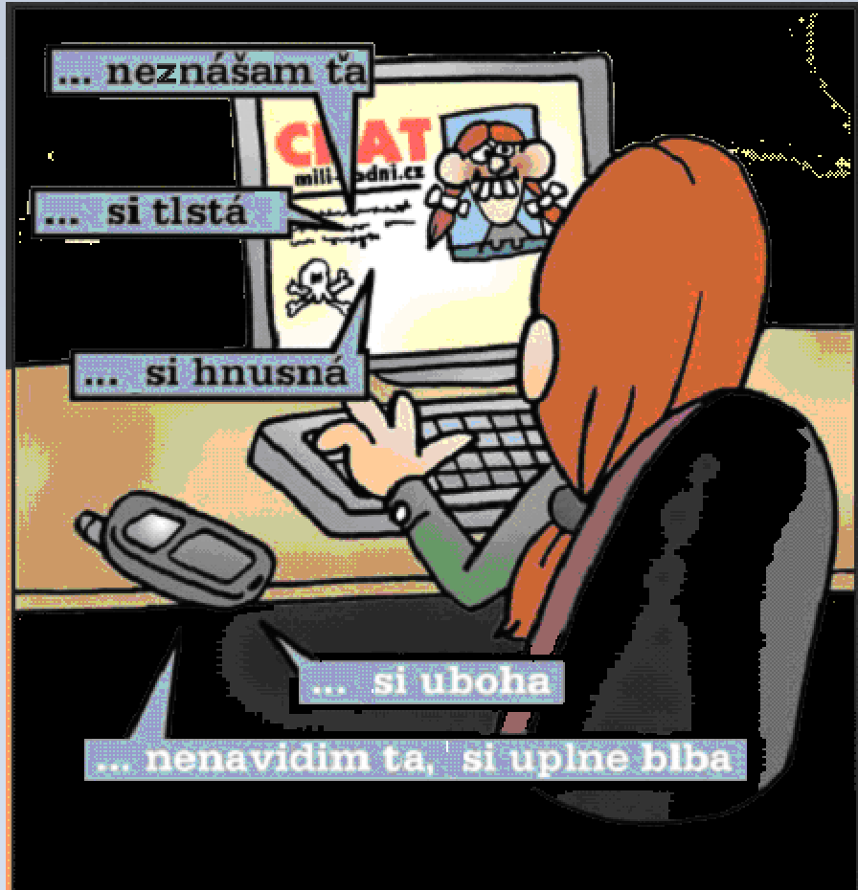
Výskum na Slovensku
Mladí ľudia sami priznávajú, že na internete si najčastejšie „robia srandu z iných“ (59 %)
vysmievajú sa alebo nadávajú niekomu (49,8 %)
fotografujú alebo natáčajú iných v trápnych situáciách, a potom to zverejnia (16,5 %)

Slide 9
Výskum na Slovensku
65,4 % obetí kyberšikanovania vie, kto je agresorom.
Ak sa dospievajúci stretnú s kyberšikanovaním, vo väčšine prípadov o tom nikomu nepovedia.
Ak sa niekomu zveria, tak je to najčastejšie kamarát (v 21,1 % prípadov).
Niekomu dospelému o incidente povedalo len 8,9 % mladých ľudí – a to 6,9 % z nich rodičovi a 2 % učiteľovi.

Slide 10
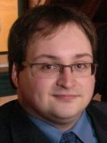
História www.pluska.sk
Je oficiálne prvou verejne známou obeťou kyberšikany so závažnými dôsledkami
Rok 2003, kanaďan, žiak strednej školy.
Spolužiaci zavesili na internet video, kde predvádza bojovú scénu z filmu Star Wars a pôsobí v nej komicky.
Nahrávka podčiarkovala jeho nadváhu a neohrabanosť.
Stal sa terčom posmechu nielen v komentároch pod videom, ale mnohí si z neho uťahovali na svojich blogoch a stránkach.
Ghyslain Raza
*1988

Slide 11
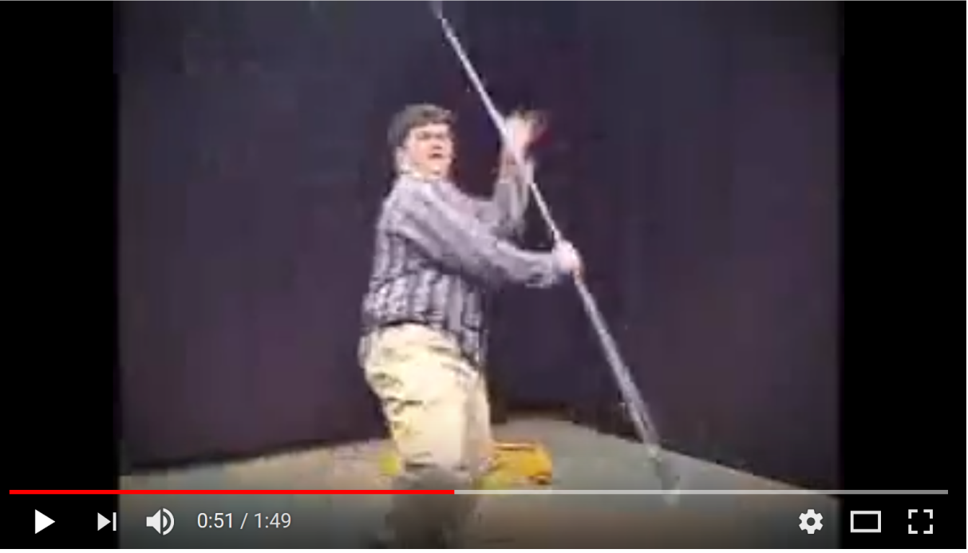
História
https://www.youtube.com/watch?v=HPPj6viIBmU
Utrpel ťažký psychický šok a skončil na psychiatrii.
Zámer bol urobiť si žart zo spolužiaka.
Rodičia zažalovai 4 spolužiakov a žiadali štvrť milióna dolárov.
Skončilo sa to mimosúdnym vyrovnaním.

Slide 12

História
2006, poľská gymnazistka
Štyria spolužiaci ju obstúpili, ohmatávali jej prsia, napokon ju položili na katedru, vyzliekli jej nohavičky, a kým sa jej jeden dotýkal medzi nohami, druhý to natáčal na telefón.
Asi 20 minútovú nahrávku dali na internet.
Na druhý deň ráno našla Annina mama dcéru obesenú na švihadle.
Anna Halman
(† 14)
* 1992 – † 2006

Slide 13
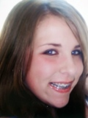
História
2006, američanka
mala nadváhu a túžila po mužskej pozornosti,
kontaktoval ju 16-ročný Josh prostredníctvom e-mailu.
Po piatich týždňoch aktívnej komunikácie sa k nej zrazu začal správať odmerane a napokon jej napísal – „Svet by bol bez teba lepší.“
Megan to neuniesla, jej mama ju našla obesenú.
Megan Meier
(† 13)
* 1993 – † 2006

Slide 14
História
Josh bola však v skutočnosti 49-ročná matka -Meganinej kamarátky,
Motívom bolo, že sa Megan prestala kamarátiť s jej dcérou a chceli sa jej pomstiť

Slide 15
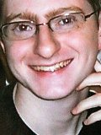
História
2010, študent z New Jersey
zabil sa skokom z mosta po tom, ako sa na internete objavilo video, ktoré ho kompromitovalo.
Bol homosexuál a na videu bol v intímnom styku s iným mužom. Netušil, že spolubývajúci mu pri posteli nechal zapnutú webkameru.
Tyler Clementi
(† 18)
* 1991 – † 2010

Slide 16
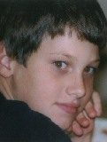


História
Ryan Halligan († 13)2003
Rehtaeh Parsons († 17) 2013
Jessica Logan († 18) 2008
A mnohí ďalší.......

Slide 17
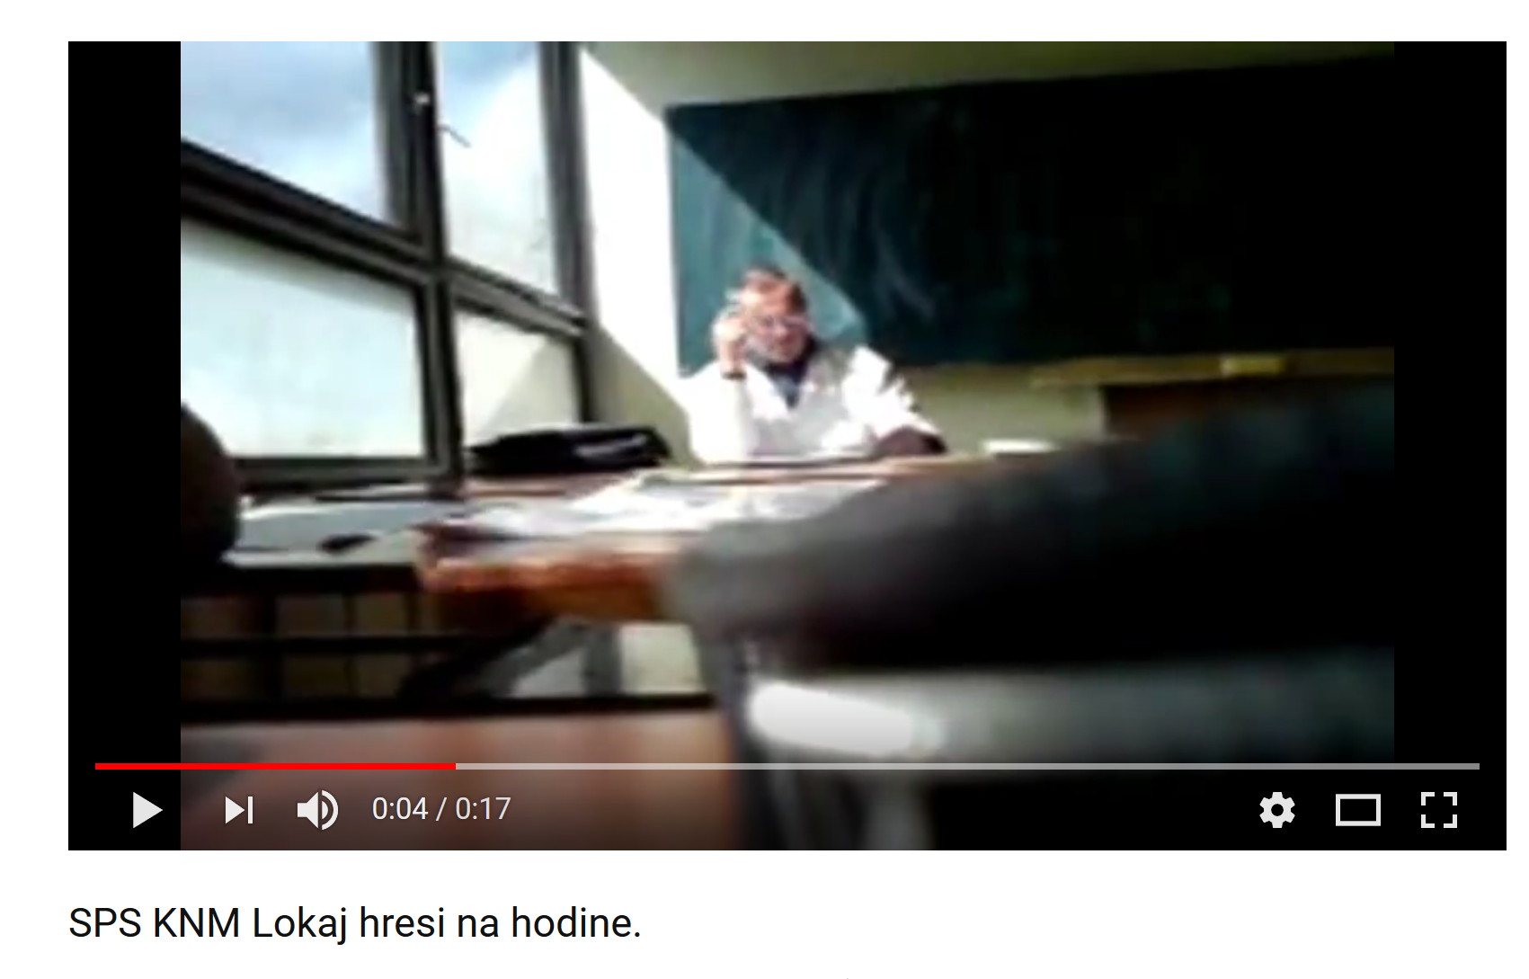
Aj učitelia na našej škole
Podľa prieskumu každý piaty učiteľ v Česku je alebo bol šikanovaný.

Slide 18
Prečo ? Prečo práve mladí ?
„V predpubertálnom a pubertálnom období deti prahnú po sociálnom kontakte, ktorý sa dnes z veľkej miery odohráva vo virtuálnom svete.
Kyberšikane nahráva aj anonymita, preto sa tam aj ľahšie ubližuje.
Menej si uvedomujú závažnosť svojho konania a zodpovednosť zaň.
Niektoré deti takéto ubližovanie berú ako dobrý žart, ten sa však môže skončiť aj tragicky, dokonca až samovraždou. Takých prípadov je veľa.

Slide 19
Prečo ? Prečo práve mladí ?
„Pokiaľ je inteligentný študent pomstychtivý, závistlivý alebo chce spolužiakovi vyslovene ublížiť, odhaliť ho môže byť niekedy až nereálne.
Vo virtuálnom prostredí si totiž môžete vytvárať rôzne identity.

Slide 20
Profil násilníka:
Rýchlo vypína obrazovku alebo zatvára programy v počítači, keď sa priblíži rodič.
Trávi pri počítači dlhé hodiny v noci.
Je rozčúlený, ak nemôže nečakane použiť počítač.
Rehoce sa pri používaní počítača.
Vyhýba sa rozhovoru o jeho práci na počítači.
Používa niekoľko online účtov alebo adries, ktoré ani nie sú jeho.

Slide 21
Profil šikanovaného:
Nečakane prestane používať počítač.
Je nervózny alebo neistý pri čítaní e-mailov alebo správ v mobile.
Nechce chodiť do školy alebo medzi ľudí všeobecne.
Je nahnevaný, depresívny alebo frustrovaný po odchode od počítača.
Vyhýba sa rozhovoru o tom, čo robí na počítači.

Slide 22
Čo hovorí zákon ?
Kyberšikana nie je podľa našej legislatívy trestný čin.
Niektoré prejavy kyberšikany sa dajú hodnotiť ako iné trestné činy či priestupky, napríklad: účasť na samovražde, vydieranie, ohováranie, poškodenie cudzích práv, šírenie pornografie, nebezpečné vyhrážanie či nebezpečné prenasledovanie.

Slide 23
Ako sa chrániť ?
Na internete existuje množstvo stránok, ktoré upozorňujú na nebezpečenstvo a dávajú návod, ako sa chrániť.
Školy podľa tlačového odboru ministerstva školstva dostali metodické usmernenie, ktoré definuje šikanovanie a poskytuje základné informácie o prevencii a postupoch pri riešení.
Výskumný ústav detskej psychológie a patopsychológie Vzdelávacie semináre „Šikanovanie a kyberšikanovanie“

Slide 24
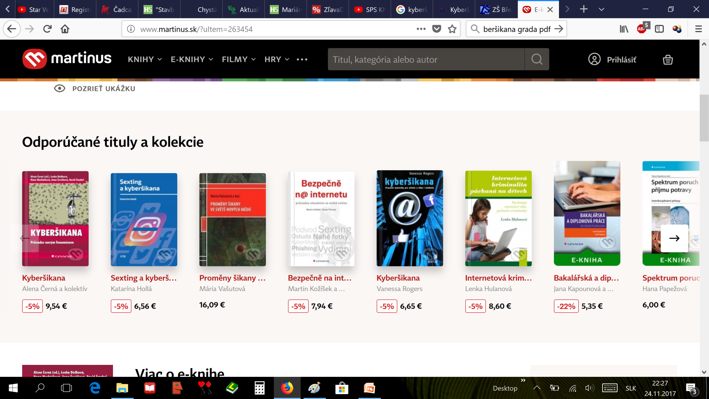
Odborná literatúra

Slide 25
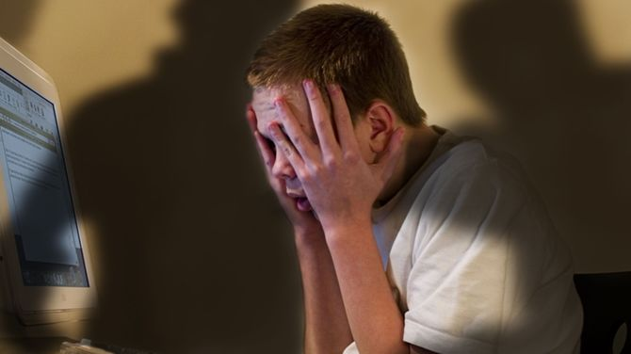
Ďakujem za pozornosť.
Ing. Mrg. Agáta Kubinová

